Slide 1



马克思主义理论研究
和建设工程重点教材
社会心理学概论
绪论
《社会心理学概论》编写组

Slide 2
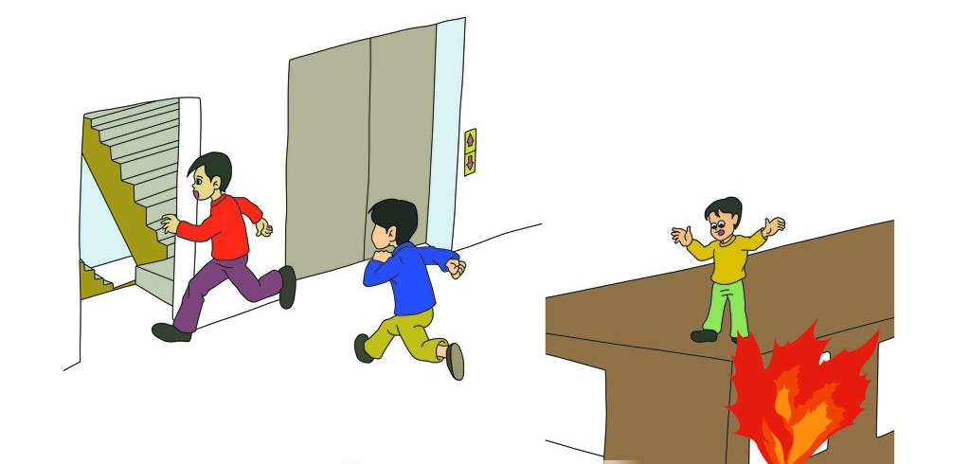
社
会
心
理
学
想象你所在的办公大楼发生火灾，你是自己做决定，还是追随大家一起跑？
绪论

Slide 3

社
会
心
理
学
在纽约世贸中心的“9·11”袭击中，这种惯性的模仿被认为导致了大量伤亡。
绪论

Slide 4



社
会
心
理
学
当今美国，蛇和蜘蛛每年杀死的人不到20个，且绝大多数还是这些动物的主人；但每年死于车祸的美国人有四五万之多。
蛇和蜘蛛对人类的危险已经很小，但人类还是有本能的恐惧。
绪论

Slide 5
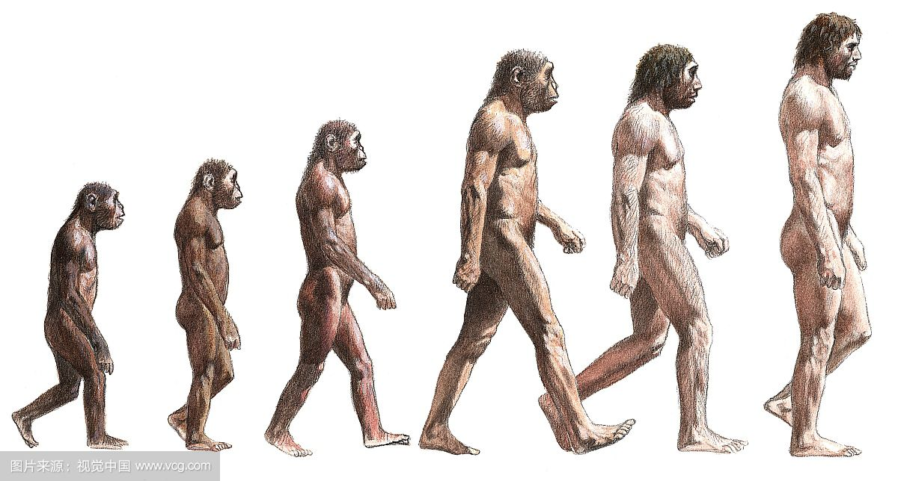
社
会
心
理
学
“现代人已经不太需要去对抗有伤身体的危险和饥寒交迫的窘境，却必须对付排得满满的日程表、繁忙的交通、噪声、拥挤、竞争和其他人为的紧张情境……” －－Du Bois
绪论

Slide 6
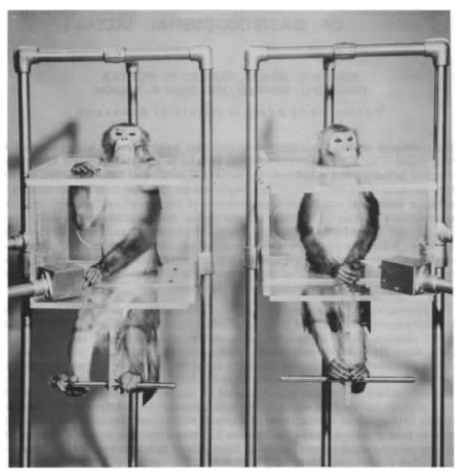
布瑞迪的“执行猴”实验
社
会
心
理
学
四只执行猴分别于实验开始后第9、23、25、48天后死亡，肉眼观察和显微镜观察都显示它们有严重的胃溃疡；而4只控制组猴子却依然存活，且没有任何胃溃疡的迹象。
（Brady, 1958）
绪论

Slide 7
布瑞迪的“执行猴”实验
社
会
心
理
学
处于支配地位、拥有权力和责任、需要经常作决策的人，如经理、董事长等，更容易患胃溃疡，他们就像“执行猴”一样，总是处于强烈的压力和应激之中……
（Brady, 1958）
绪论

Slide 8
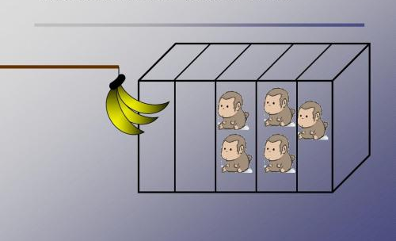
社
会
心
理
学
绪论

Slide 9

社
会
心
理
学
绪论

Slide 10

社
会
心
理
学
绪论

Slide 11

社
会
心
理
学
绪论

Slide 12

社
会
心
理
学
绪论

Slide 13
社
会
心
理
学
获戛纳国际创意节钛狮奖，以及3项铜狮奖、2项银狮奖、2项金狮奖。评审们觉得在整个香水品类，从未有过一个产品或表现手法提到来自底层女性的叛逆。在香水领域更多广告是把女性当作消费机器。
“这可能是史上最棒的一个香水广告”（纽约杂志）；
“你一定要看的新Kenzo香水广告”（魅力杂志）。
绪论

Slide 14


社
会
心
理
学
飞机上设有头等舱时，发生“空怒”事件的几率比没有头等舱的高3.84倍；
当经济舱乘客要穿过头等舱才能到达自己的座位时，他们发怒几率会提高2.18倍；
头等舱不仅让经济舱乘客心理不平衡，还会让头等舱乘客变得“难伺候”，发火几率增加11.86倍 (DeCelles & Norton, 2016)。
绪论

Slide 15
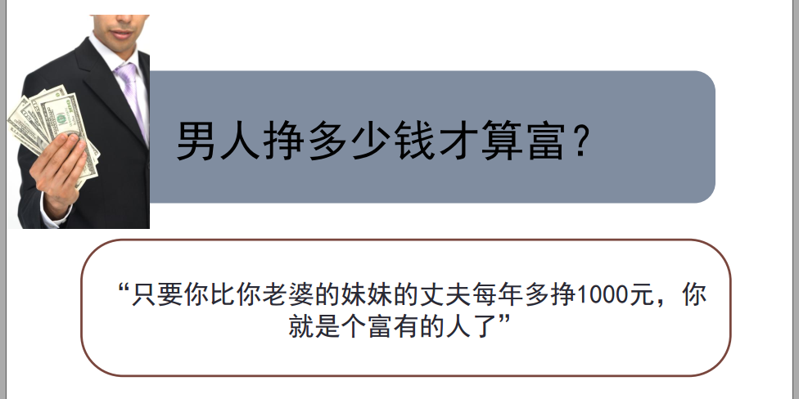
社
会
心
理
学
绪论

Slide 16
社
会
心
理
学
思 考 题
哪个现象让你印象最深刻？为什么？
绪论

Slide 17

社
会
心
理
学
绪论
社会心理学是有关人类社会心理与社会行为研究的一门现代社会科学。作为系统阐述人类社会心理与社会行为的本质和规律的现代知识体系，社会心理学的发展历史至今不过一百多年，历时短暂。
社会心理学是19世纪下半叶起在社会学和心理学两大母体学科的基础上逐渐形成的一门带有交叉性质的独立学科，它力求对人的社会心理和社会行为的发生、发展、变化的规律做出科学的解释。
绪论

Slide 18
社
会
心
理
学
目 录
01
第一节
02
第二节
社会心理学的研究对象
社会心理和社会行为的制约因素
03
第三节
04
第四节
社会心理学的学科性质与研究取向
社会心理学的研究意义
绪论

Slide 19
第一节
绪论
/01
社会心理学的研究对象

Slide 20
社
会
心
理
学
一、有关研究对象的经典论述
★ 重点：学科差异
（1）心理学家、实验社会心理学创始人弗洛德·奥尔波特：“社会心理学研究个人的社会行为与社会意识”。
（2）高登·奥尔波特：社会心理学“旨在理解或解释个人的思想、情感和行为如何受他人实际的、想象的和隐含的存在的影响”。
（3）社会学家C·A·埃尔伍德：“社会心理学是关于社会互动的研究”，它所关心的“是人类群体行为的心理学解释”。
他人即社会
绪论

Slide 21
社
会
心
理
学
一、有关研究对象的经典论述
比较而言，社会学家反对将立场仅仅焦距于个体，依旧坚持社会学的社会心理学关注于社会互动的研究，它所强调的重点是各种“塑造群体”的因素，认定人类行为主要取决于人们所属的群体和群体间的互动和影响。
绪论

Slide 22
社
会
心
理
学
一、有关研究对象的经典论述
★ 重点：若干个体，是群体吗？
吴江霖的定义：
“社会心理学是研究个体或若干个体在特定社会生活条件下心理活动的变化发展的科学”。
本书将社会心理学的研究对象界定为：
“生活在特定社会生活条件下，具有独特的文化和完整的人格结构的人对各种简单与复杂的社会刺激所作的反应”，而这个作为社会行为主体的人“既包括作为群体成员的个体，也包括由这些个体组成的规模不等的群体”。
绪论

Slide 23
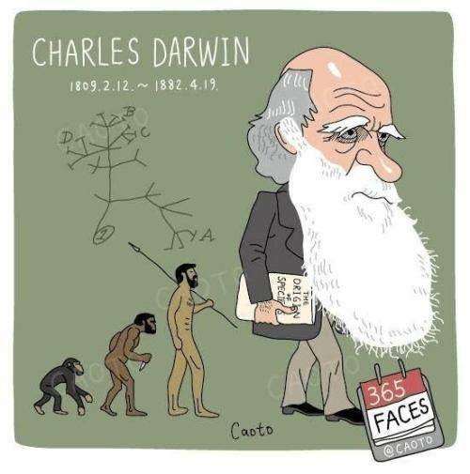
社
会
心
理
学
一、有关研究对象的经典论述
对因紧密生活在一起而获利的动物来说，在乐群性上得分最高的个体将最可能逃脱各种危险，而对其同伴关心最少的人，以及那些独来独往的人，将会大量灭绝。
——查尔斯·罗伯特·达尔文
绪论

Slide 24
社
会
心
理
学
二、社会心理与社会行为
★ 要点之一：有关社会心理学研究对象的各种表述，为我们分析其中的规律并提出科学的定义提供了参考。
第一，大多数研究者都认为，社会心理学应以包括内隐过程和外部事件在内的人对社会刺激的全部反应作为自己的研究对象。
第二，对社会刺激做出反应的主体不仅包括生活于群体中的个人，而且包括由这些个人所组成的大小不等、结构化程度不一的群体。
第三，个体或群体的社会心理和社会行为受到其生存环境的影响与制约，其中包括生物因素、心理（人格）因素和社会文化因素。
第四，中国的社会心理学家非常重视社会心理和社会行为的能动作用。
绪论

Slide 25

社
会
心
理
学
二、社会心理与社会行为
★ 要点之二：社会心理或社会行为的本质属性
首先，社会心理和社会行为的主体或物质承担者是人，但这里的人不是抽象的或超历史的，而是生活在具体的社会历史条件下的人。
其次，社会心理和社会行为是人们对各种简单或复杂的社会刺激做出的反应。
再次，社会心理和社会行为从根本上说受制于人们生存的社会文化环境。
最后，社会心理和社会行为一方面受制于社会文化环境，另一方面作为能动的人的主体反应，它也能够反作用于社会文化环境。
绪论

Slide 26
社
会
心
理
学
三、社会心理学研究的复杂性
（1）是由社会心理与社会行为两个分析概念的二元并置的复杂性决定的。
★ 研究对象从社会心理向社会行为的转变，与19世纪社会科学的实证主义和实验主义导向有关，也与20世纪初欧洲的内省心理学向以美国为代表的行为主义心理学的转变有关。
（2）是由社会心理和社会行为的制约因素复杂决定的。
★ 影响人类社会心理和社会行为的内外因素有两大类：其一，个体自身复杂的包括遗传在内的生物因素和以人格为主体的心理因素；其二，同样甚至更为复杂的社会文化环境。
绪论

Slide 27
社
会
心
理
学
三、社会心理学研究的复杂性
（3）是由社会心理和社会行为的物质承担者——人——的组成形式不同而引起的解释水平的不同决定的。
★ 社会心理和社会行为的主体既具有个体性也具有群体性。
（4）是由不同的研究者来自不同的母体学科，秉承的理论和方法不同，科学立场和分析问题的视角也大相径庭决定的。
★ 社会心理和社会行为为不同学科从各自的路径切入社会心理学提供了可能。
绪论

Slide 28
第二节
绪论
/02
社会心理和社会行为的制约因素

Slide 29

社
会
心
理
学
第一节 社会心理和社会行为的制约因素
★ 对一个具备正常的生理或遗传基础的个体或由这些个体组成的群体来说，这些影响或制约因素主要包括三方面，那就是：社会、文化和人格。
绪论

Slide 30

社
会
心
理
学
一、社会
★ 理解社会的范畴及其本质：
（1）社会是由人组成的群体，人是社会的主体。（2）组成社会的人并不是孤立的个人，而是处在以生产关系为主导的特定的社会关系网络中的个人。
（3）社会是历史的、具体的，世界上不存在抽象的社会，只能是“处于一定历史发展阶段上的社会”。
（4）全部社会生活在本质上是实践的，这是因为作为社会生活主体的人是通过实践获得与动物相区别的本质性所规定的，一如马克思所言：“一当人开始生产自己的生活资料，……，人本身就开始把自己和动物区别开来。”
绪论

Slide 31
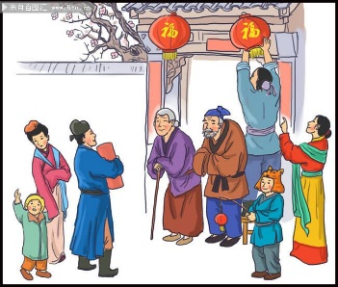
社
会
心
理
学
二、文化
★ 理解文化的范畴及其本质：
（1）文化不仅包括价值观、行为准则、生活态度这类非物质形式，也包括了各种体现这些非物质文化意义的物质表现形式，如器皿、工具、织物、房屋和技术等。所以社会科学家常说文化包括精神文化（其核心是价值观）、规范或制度文化以及器物文化。
（2）不论是非物质文化还是物质文化，都既是人们所赖以生存的基本方式或手段，同时其本身也是人们主体生活的产品或创造物。
绪论

Slide 32
社
会
心
理
学
二、文化
（3）文化是有层次的，不仅同一文化可以分为文化特质、文化丛和文化模式， 而且我们还可以将同一社会中的某些群体所具有的既包括该社会的主流文化同时又具有自身特点的生活方式称为亚文化，如青年亚文化或社区亚文化等。
绪论

Slide 33

社
会
心
理
学
三、人格
★ 理解人格的范畴及其本质：
（1）人格是在个人的社会化或文化濡化过程中形成的包括各种生理、心理及其他具有社会意义的内在特征在内的完整、统一的动力系统。（2）人格这个完整、统一的内在动力系统为人们在社会文化情境中的行为提供了稳固、一致的反应模式，或者说，社会或文化行为受到具体的人格结构的支配。
（3）具体的人格既包含了独特的个人成分，也包含了由个人体现但又为某一群体的成员所共有的成分。
绪论

Slide 34
第三节
绪论
/03
社会心理学的学科性质与研究取向

Slide 35
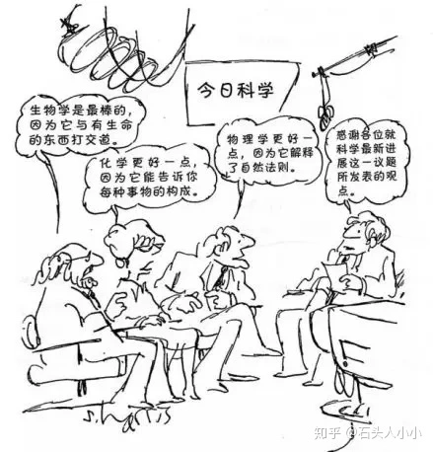
社
会
心
理
学
第一节 社会心理的学科性质和研究取向
★ 显然，讨论社会心理学的学科性质必须从其与这些邻近学科尤其是与社会学和心理学这两大母体学科的关系入手。而人的心理和行为受制于社会、文化、人格以及生物因素的事实，决定了不同学科都可能从自身的角度形成特点各异的研究取向。
绪论

Slide 36
社
会
心
理
学
一、交叉性与独立性
★ 心理学和社会学两种取向的社会心理学，是在19世纪末20世纪初社会学和心理学两门新生的社会科学彼此接近和互动的过程中形成的，也是现存的社会心理学的两种最主要的形态。
（1）第一种观点以心理学家为代表，他们认为社会心理学是现代心理学的分支学科之一，它与心理学的关系是局部与整体的关系。
（2）第二种观点以社会学家尤其是早期社会学家为代表，他们认为社会心理学是社会学的分支学科之一，在社会学中占有很突出的地位。
绪论

Slide 37
社
会
心
理
学
一、交叉性与独立性
★ 心理学和社会学两种取向的社会心理学，是在19世纪末20世纪初社会学和心理学两门新生的社会科学彼此接近和互动的过程中形成的，也是现存的社会心理学的两种最主要的形态。
（3）本书的观点，将社会心理学视为在社会学和心理学等母体学科基础上形成的一门具有交叉性质的独立学科。
（4）社会心理学学科的交叉性，既体现在其成长和发展的历史之中，也体现在其所研究的对象——社会心理与社会行为的边际性质之中。
（5）社会心理学学科的独立性，则可以从这一学科的研究对象、研究方法和理论体系几个方面来认识。
绪论

Slide 38

社
会
心
理
学
二、理论性与应用性
★ 社会心理学是具备一定程度的理论基础的应用学科。
（1）社会心理学的理论性，既来自社会学和心理学等母体学科围绕人的本质、人类生活和社会行为进行了一系列缜密的研究，获得了大量的真知灼见，也体现在它本身提出了一系列有别于其他学科的独特的理论体系与学术观点。
（2）与社会生活的直接联系为社会心理学在日常生活中的应用提供了天然的便利。
绪论

Slide 39
社
会
心
理
学
三、主要研究取向
★ 分属不同学科的研究路径在研究重点、理论与概念体系及具体的研究方法上都互有区别，我们可以从这些方面入手简要述及这几种研究取向各自的基本特点。
（1）心理学和社会学两种取向的社会心理学，是在19世纪末20世纪初社会学和心理学两门新生的社会科学彼此接近和互动的过程中形成的，也是现存的社会心理学的两种最主要的形态。
（2）除了上述两种取向以外，还有一种不太成型的社会心理学取向——文化人类学的或跨文化的社会心理学取向。
绪论

Slide 40
第四节
绪论
/04
社会心理学的研究意义

Slide 41
社
会
心
理
学
一、揭示社会行为的基本规律
★ 在现代社会心理学中，有关社会心理和社会行为规律的揭示主要有赖于以下两方面的探索：
第一，通过经验研究收集社会心理和社会行为的例证与数据，从中归纳出相关的规律。
第二，建构说明上述规律的相关理论，以此揭示人类社会心理和社会行为的本质。
★ 需要补充的是，揭示人类社会心理和社会行为的规律不仅具有理论意义，也具有鲜明的应用价值。
社会心理学知识更是被广泛地应用于社会舆论、流言与谣言、种族关系、价值冲突、民意、劝导与战争动员、广告与消费等各个实践领域，并取得了显著的成效。
绪论

Slide 42
社
会
心
理
学
二、探寻社会心理的变迁轨迹
★ 在社会心理学百余年的短暂历史中，因出色探寻人类群体的社会心理变动轨迹而闻名于世的研究个案有许多，其中有这样两项值得我们在这里简要述及。
★ 立足于当下，可以说自1978年以来的改革开放，在使中国社会发生了翻天覆地的变化的同时，也使中国人的价值观和社会心态发生了巨大的嬗变，这为中国社会心理学工作者探索中国人社会心理的变迁轨迹提供了无与伦比的良机。
绪论

Slide 43
社
会
心
理
学
思 考 题
1. 如何理解社会心理学的研究对象？
2. 人的社会心理和社会行为受到哪些主要因素的制约？
3. 怎样理解社会心理学的交叉性和独立性？
4. 为什么要研究社会心理学？
绪论

